Slide 1



UBND QUẬN LONG BIÊN
TRƯỜNG MẦM NON HOA MỘC LAN
LĨNH VỰC PHÁT TRIỂN NHẬN THỨC
HOẠT ĐỘNG: KHÁM PHÁ KHOA HỌC
Đề tài: Bố mẹ bé làm nghề gì
Lứa tuổi: 4 - 5 tuổi
Giáo viên: Nguyễn Thị Hà

Slide 2

Mục đích yêu cầu
1. Kiến thức:
- Trẻ biết gọi tên nghề của bố mẹ đang làm
- Trẻ nhận biết ý nghĩa công việc bố mẹ làm
2. Kỹ năng:
- Trẻ trả lời câu hỏi của cô một cách rõ ràng, mạch lạc
- Phát triển khả năng ghi nhớ có chủ đích cho trẻ
3. Thái độ:
- Trẻ hứng thú tham gia vào hoạt động

Slide 3

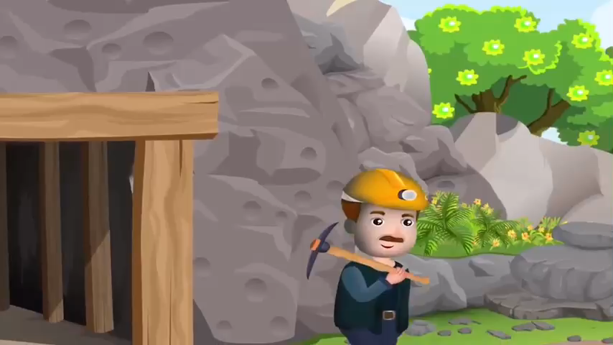
Tổ chức hoạt động
*Hoạt động 1: Cô và trẻ hát bài ‘‘Cháu yêu
cô chú công nhân’’

Slide 4
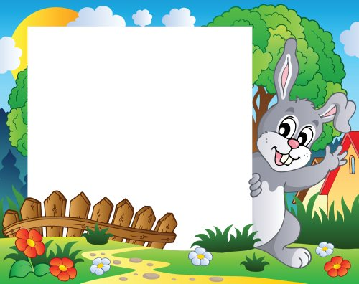
Các con vừa hát bài hát gì ?
Bài hát nói về nghề gì ?

Slide 5

*Hoạt động 2: Bố mẹ làm nghề gì ?

Slide 6
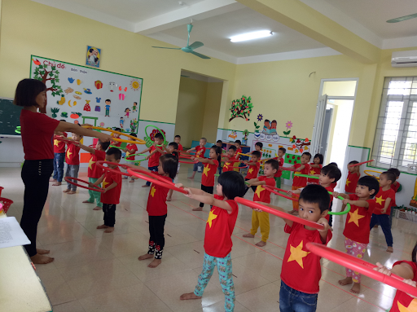
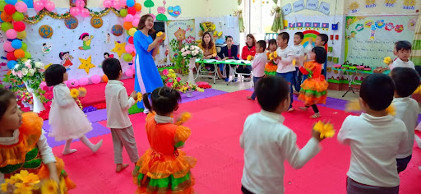
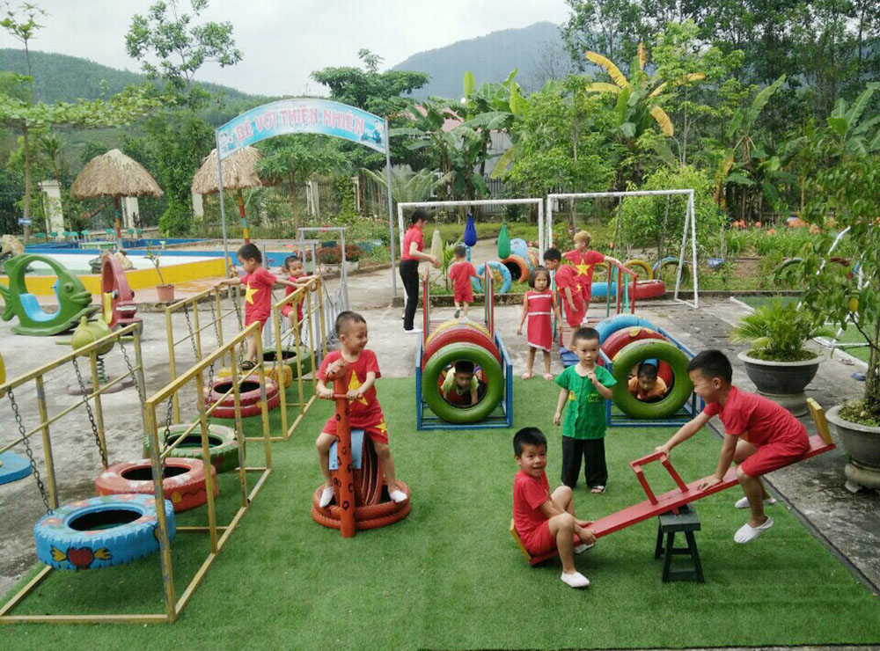
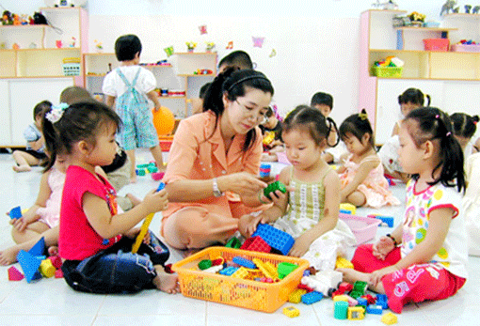


Slide 7
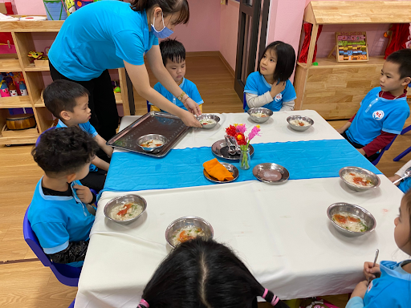
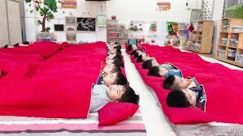
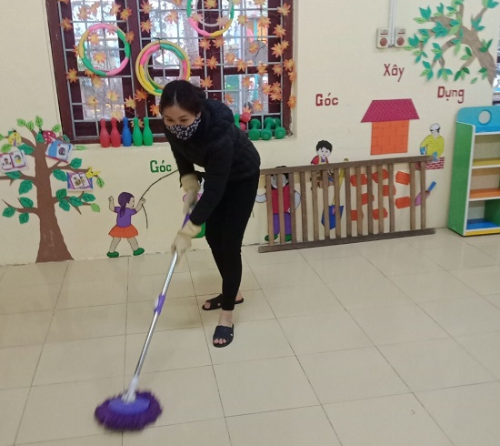
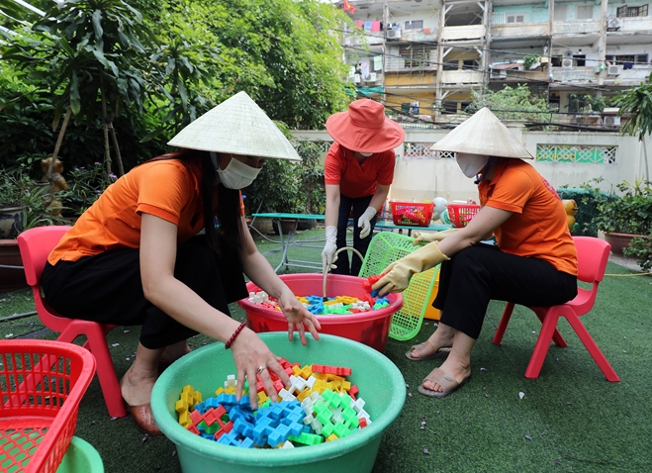

Slide 8
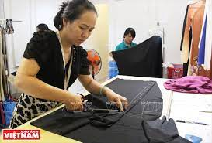
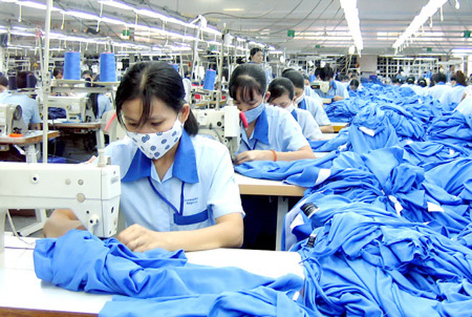
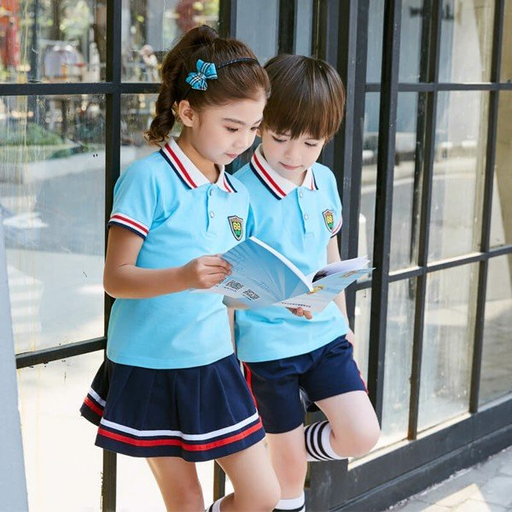
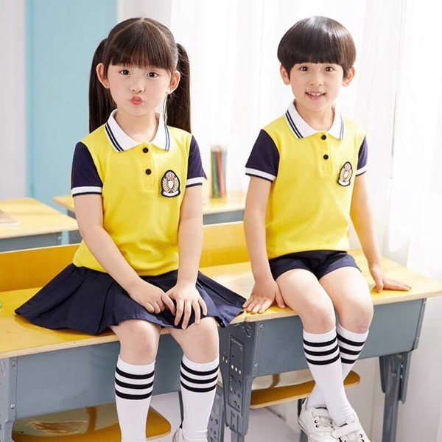

Slide 9
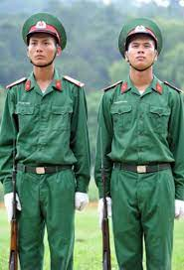
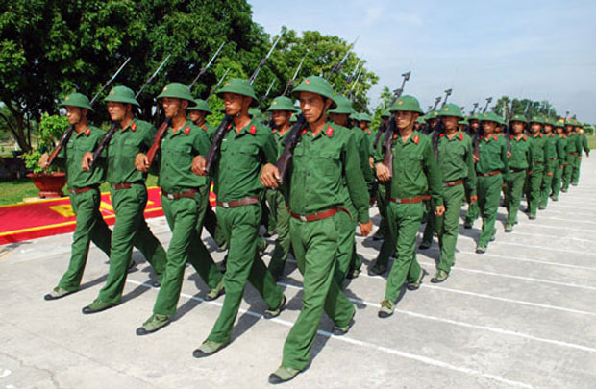

Slide 10
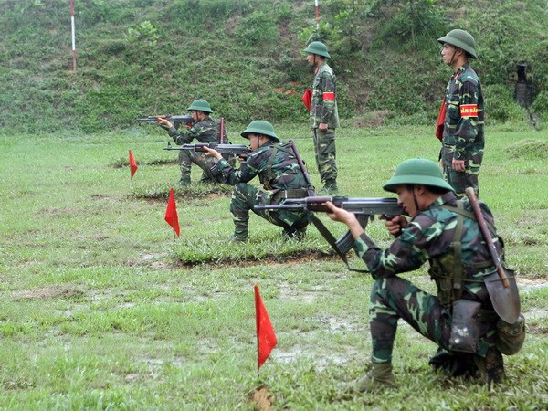
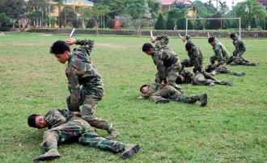
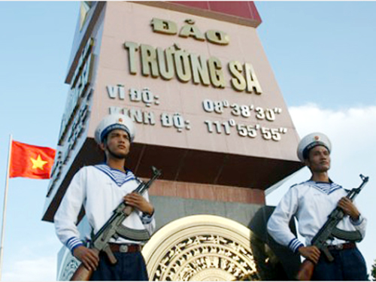


Slide 11

*Hoạt động 3: Trò chơi “Thi xem ai nhanh”

Slide 12

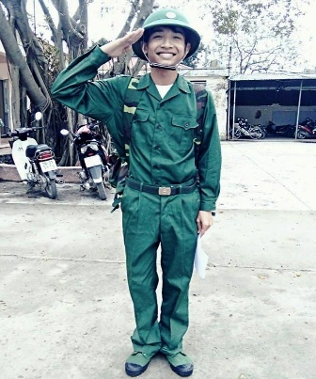
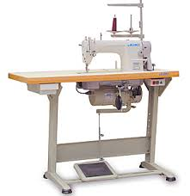
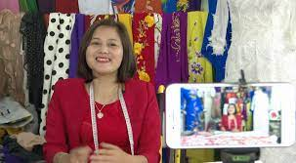

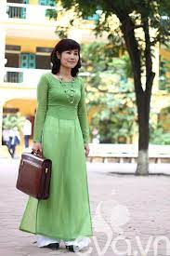
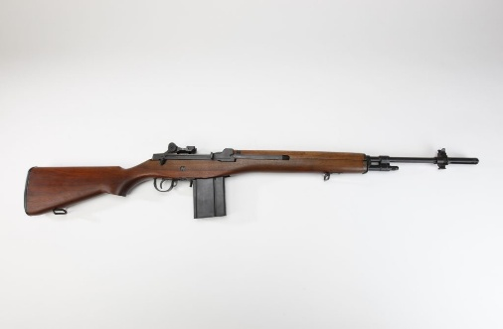
Bé hãy nối dụng cụ cho phù hợp với từng nghề

Slide 13


